Slide 1


Présentation du module fleet tracking

Slide 2





A PROPOS DE NH-IT Consulting
Éditeur et intégrateur de solutions Open Source depuis 2010, et plus de 20 personnes dans notre effectif,
4 départements ou pole d’activité:
Système d’Information,
Sécurité Réseau et Télécommunications,
Infrastructure et Application propriétaires,
Web engineering Design et Marketing Digital
localisation : Cameroun,
Prestations : conseil, mise en œuvre, R&D, support, maintenance, formation
Forte implication dans les solutions Open Source autour desquelles nous proposons des prestations
Chez NH-IT Consulting, nous sommes passionnément curieux des individus, des marchés, des marques et de la société.
Nous aidons nos clients à naviguer plus vite et plus aisément dans un monde en profonde mutation.
Nous leur apportons l’inspiration nécessaire à la prise de décisions stratégiques.
Nous leur délivrons sécurité, rapidité, simplicité et substance.
RETROUVEZ-NOUS
SOA Nkolo-Nfoulou,
Yaoundé ,Cameroun
www.nh-itc.com
+237 222 21 09 98 +237 222 21 09 98
contact@nh-itc.com

Slide 3




Pourquoi utiliser le module de Fleet Tracking?
Vous possédez une flotte automobile?
Et souhaitez avoir un control en temps réel de vos véhicules?
Odoo Fleet Tracking vous permet de contrôler les déplacements de vos véhicules et bien plus encore.
Il vous offre la possibilité de délimiter les zones de déplacement de vos véhicules et vous alerte en cas de dépassement.
Il s’installe et se configure en quelques clics.

Slide 4
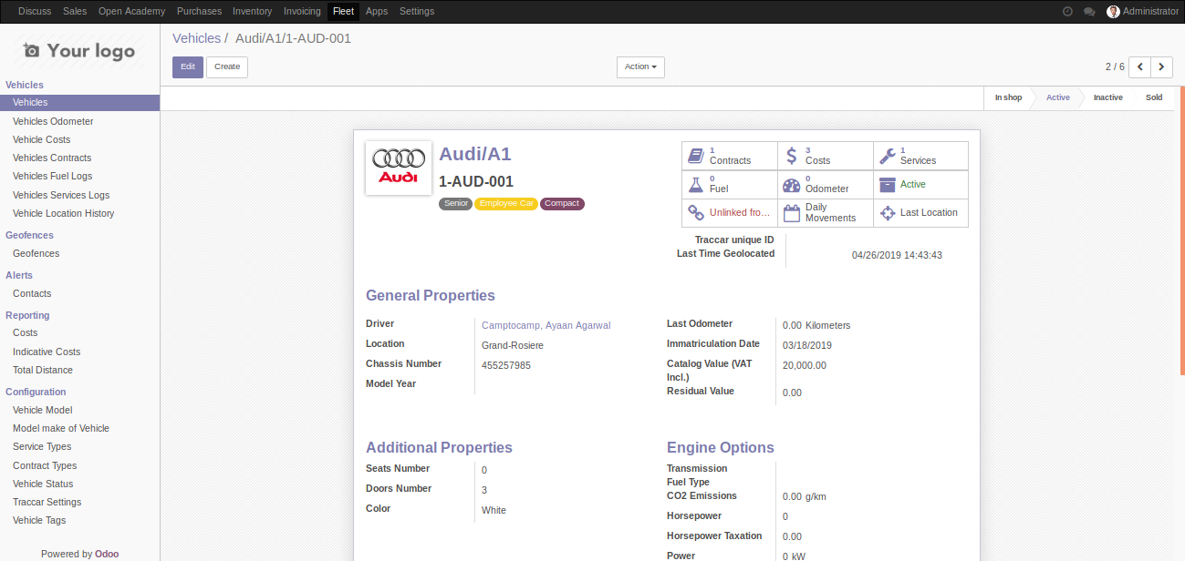
Ajoutez facilement un véhicule dans votre système
Renseignez le maximum d’informations sur vos véhicules

Slide 5
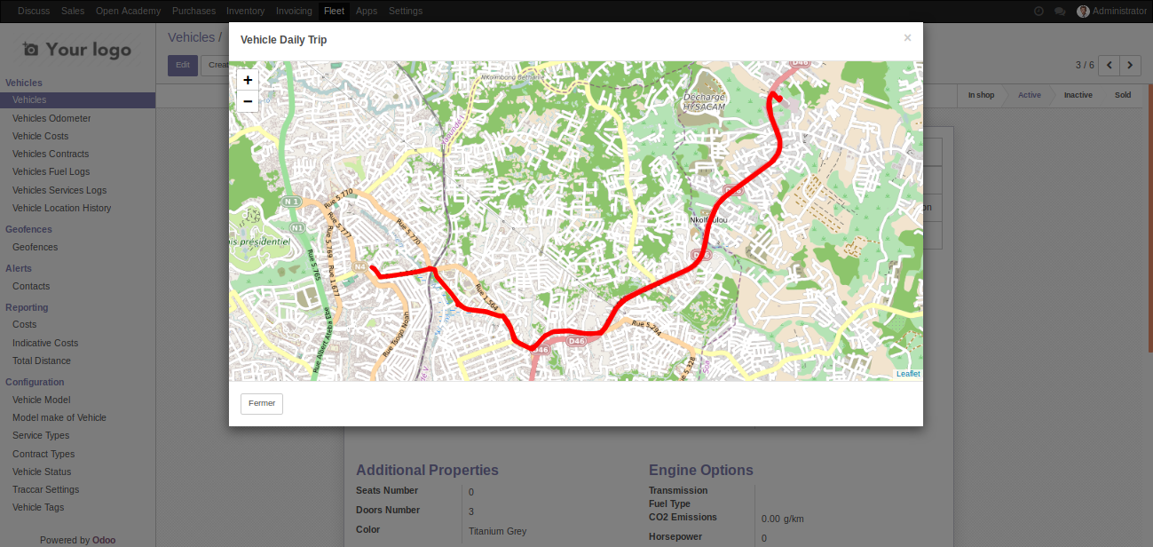
Consultez les déplacements journaliers de vos véhicules

Slide 6
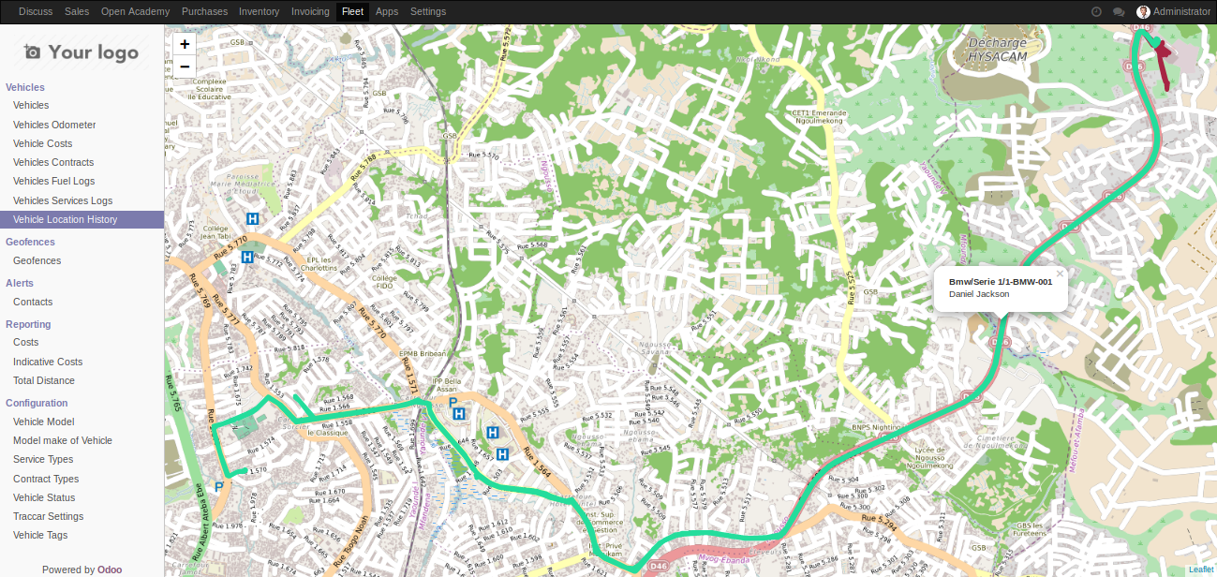
Consultez les déplacements d’un ensemble de véhicules du une période donnée
Chaque véhicule étant représenté par une couleur sur la carte

Slide 7
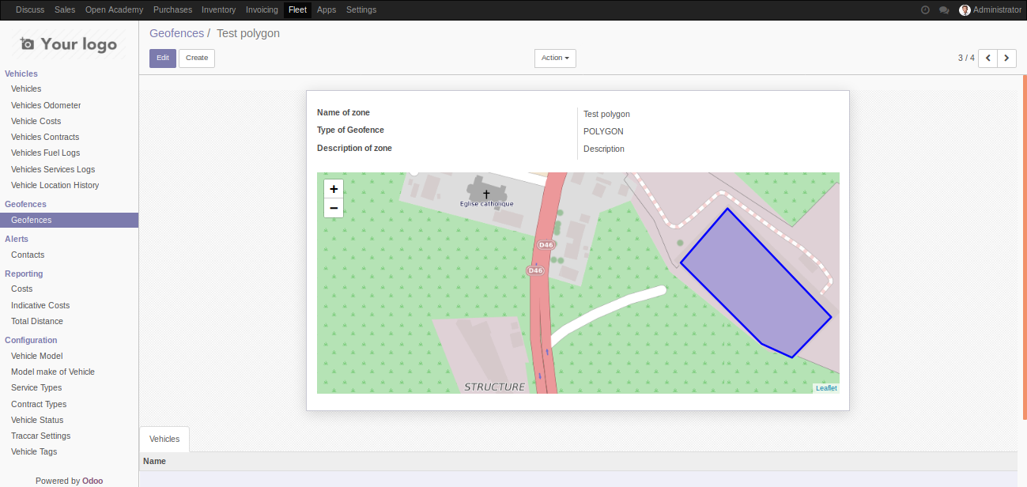
Définissez des zones de déplacement (Polygone ou Cercle)
Appliquez directement vos zones crées à un ou plusieurs véhicules

Slide 8
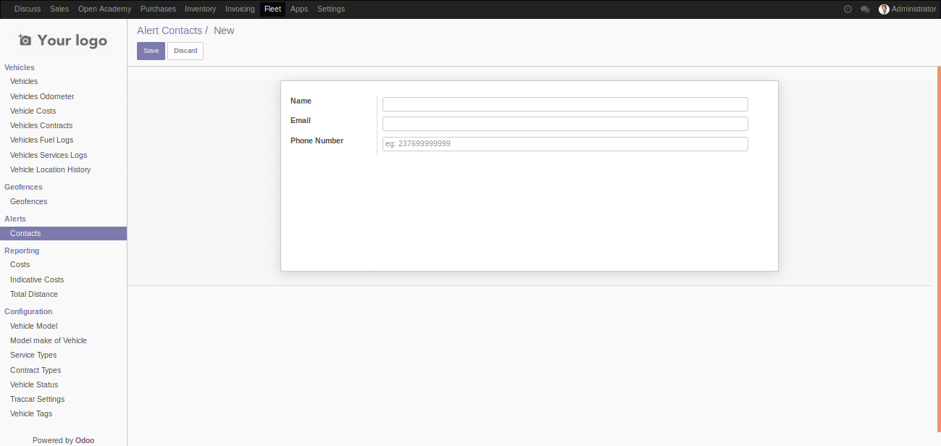
Définissez les contacts devant être alertés en cas d’entrée ou de sortie d’un véhicule d’une de ses zones

Slide 9
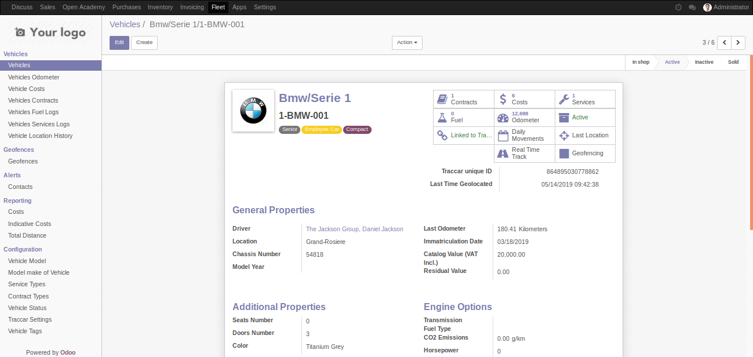
Traquez les déplacements de vos véhicules en temps réels juste en cliquant sur le bouton « Real Time Track »

Slide 10
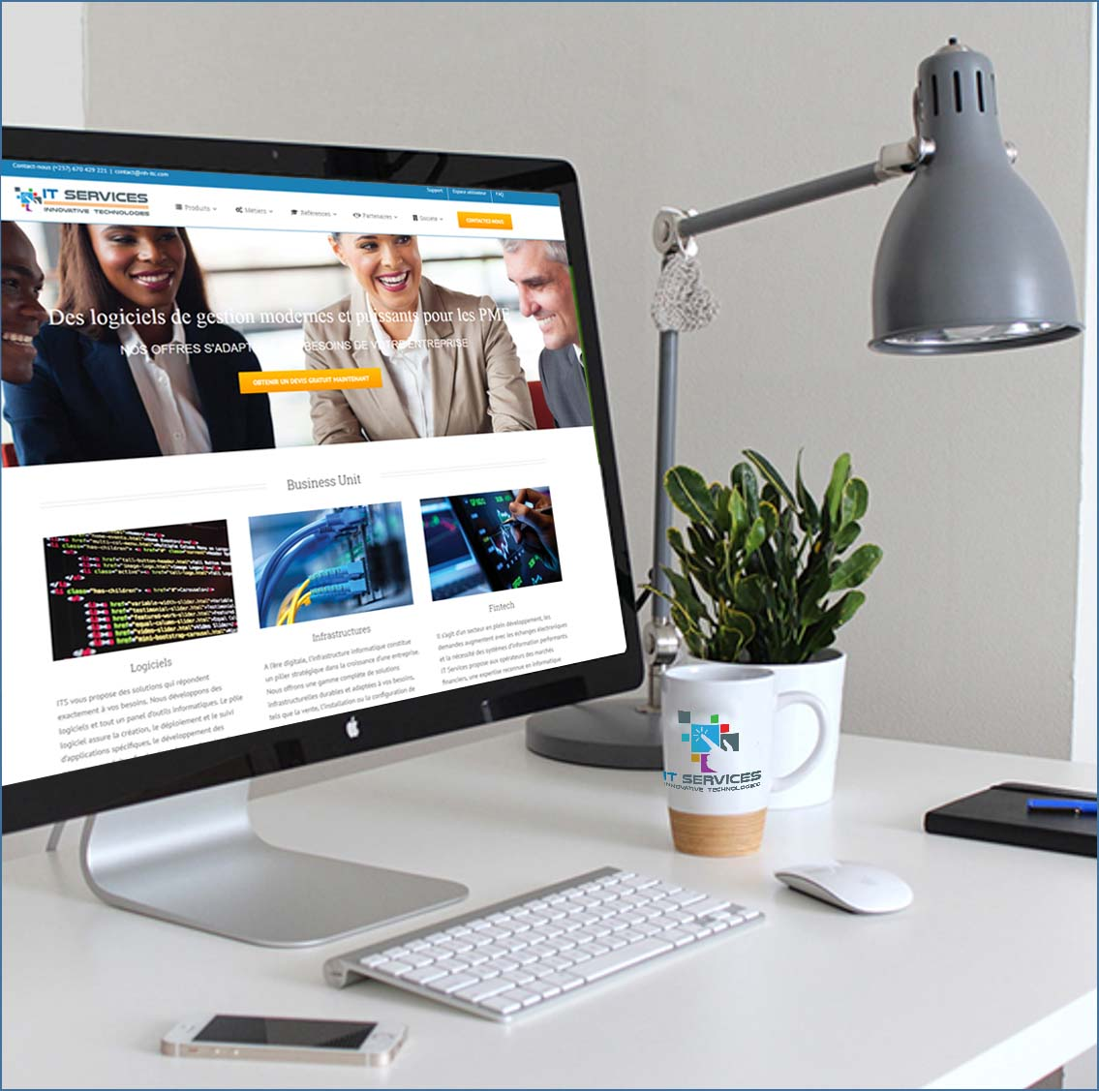


NOUS CONTACTER
Eric KUISSEU - Directeur et Associé
eric.kuisseu@nh-itc.com
Tel. +237 670 429 217
DIANE MENGUE – Responsable Commercial
Diane.mengue@its-nh.com
Tel. +237 670 429 221
Site web: www.nh-itc.com
NOUS SUIVRE
facebook.com/NHITConsulting
twitter.com/NhitConsulting

